Slide 1
В МИРЕ СЛОВ
Автор: учитель ГБОУ «Школа №1195» г.Москвы
Болмутова С.А.
РЕБУСЫ

Slide 2
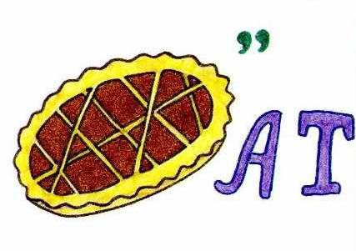
ПИРАТ

Slide 3
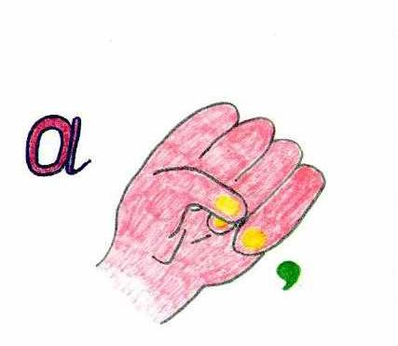
АКУЛА

Slide 4
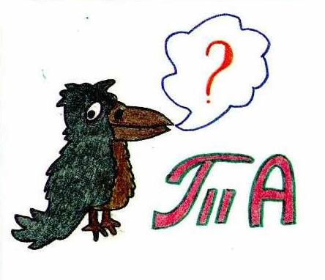
КАРТА

Slide 5
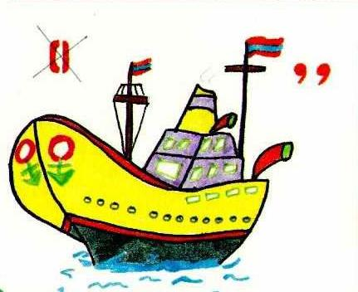
КРАБ

Slide 6
БАБОЧКА

Slide 7
КРОТ

Slide 8
ЭКРАН

Slide 9
СТРИЖ
СЕМЬЯ

Slide 10
ВОЛГА
ВАЗА

Slide 11
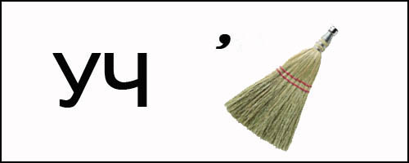
УЧЕНИК

Slide 12
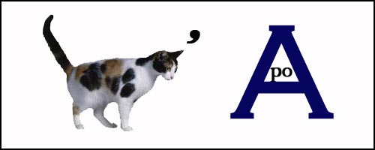
КОРОВА

Slide 13
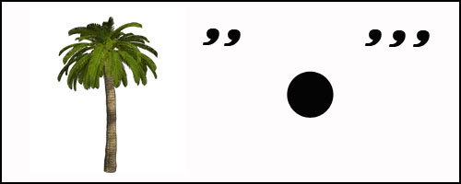
ПАЛЬТО

Slide 14
БЕРЁЗА

Slide 15
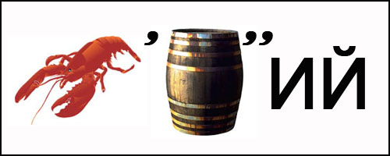
РАБОЧИЙ

Slide 16
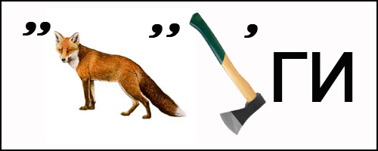
САПОГИ

Slide 17
РУССКИЙ

Slide 18
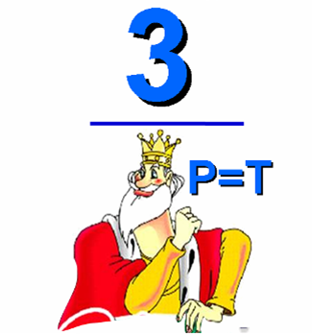
ТРИНАДЦАТЬ

Slide 19
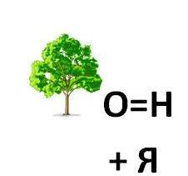
ДЕРЕВНЯ

Slide 20
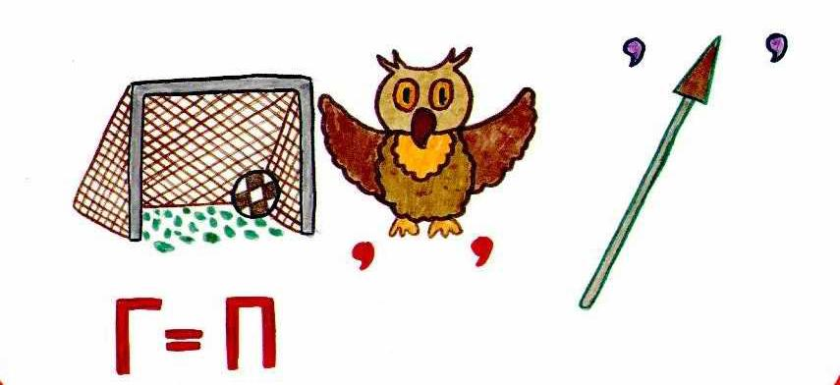
ПОЛОВИК

Slide 21
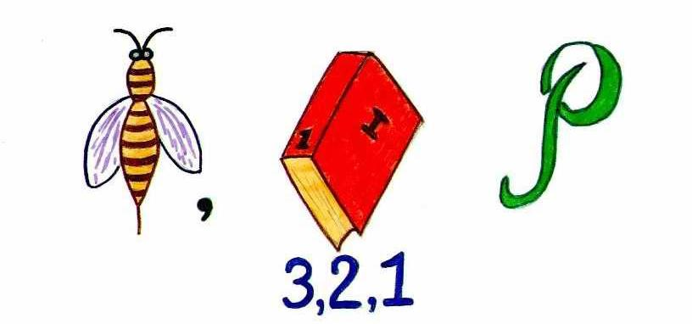
ОСМОТР

Slide 22
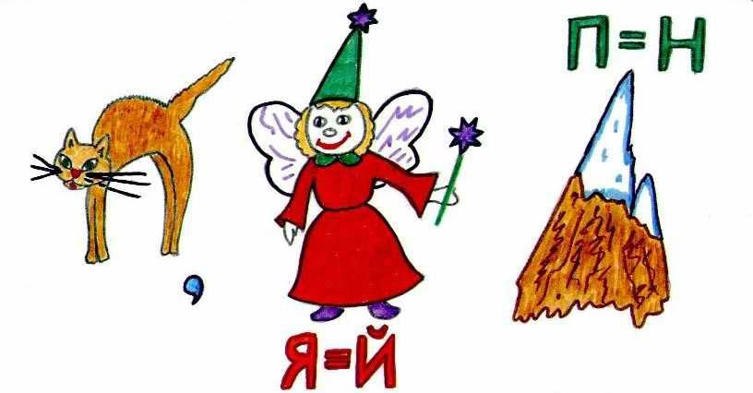
КОФЕЙНИК

